Slide 1
Индуктивті плазмалы байланысқан
масс – спектрометрия
Дәріскер Исмаилова Акмарал Газизовна

Slide 2
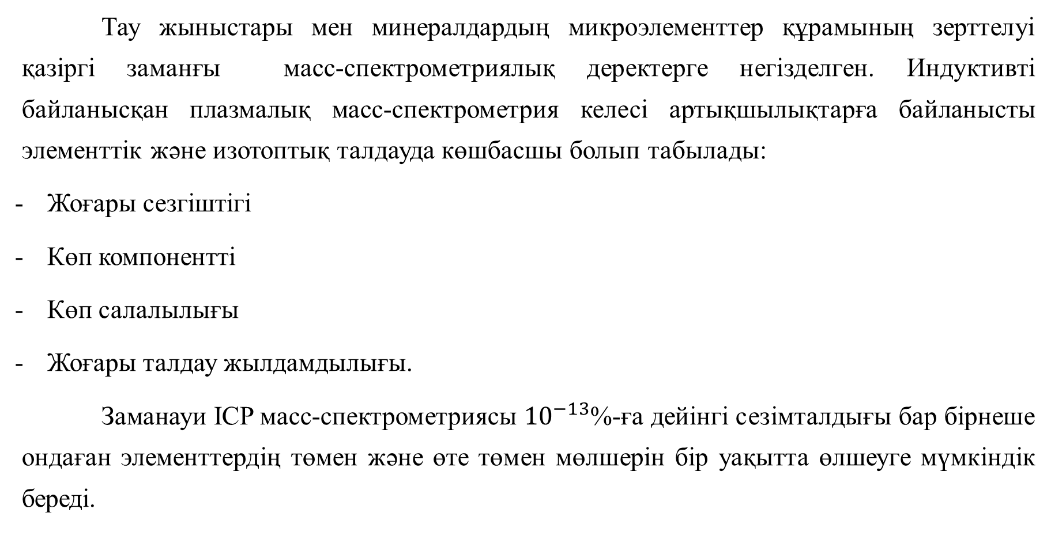
Тау жыныстары мен минералдардың микроэлементтер құрамының зерттелуі қазіргі заманғы масс-спектрометриялық деректерге негізделген. Индуктивті байланысқан плазмалық масс-спектрометрия келесі артықшылықтарға байланысты элементтік және изотоптық талдауда көшбасшы болып табылады:
Жоғары сезгіштігі
Көп компонентті
Көп салалылығы
Жоғары талдау жылдамдылығы.
Заманауи ICP масс-спектрометриясы ${10}^{−13}$%-ға дейінгі сезімталдығы бар бірнеше ондаған элементтердің төмен және өте төмен мөлшерін бір уақытта өлшеуге мүмкіндік береді.

Slide 3
Әдістің маңыздылығы
- Эмиссиялық плазманың спектрлік талдауы аргон плазмасындағы талданатын заттың жұқа аэрозолін қыздыру үшін жоғары жиілікті индукциялық разрядты қолдану арқылы сипаттамалық спектрді қоздыруға негізделген.
- Алынған спектрді жазу үшін спектрлік сызықтардың интенсивтілігін өлшеу үшін көп арналы спектр анализаторлары немесе компьютермен басқарылатын сканерлеуші ​​монохроматорлар қолданылады.
- Әдіс элементтер концентрациясының өте төмен анықтау шегімен, жоғары дәлдікпен және жақсы ажыратымдылықпен сипатталады.
- Ерітінділердегі анықтаушы элементтердің сезімталдығы ${10}^{−6}$ −${10}^{−8}$ % деңгейінде болады.

Slide 4
Қолданылатын аппаратура және процестің орындалуы
Ең көп таралған құрал – ELAN 9000 квадрупольды масс-спектрометр болып табылады.
Талдау үшін дайындалған үлгі ерітіндісі 1% азот қышқылы ерітіндісімен сұйылтылады және көлемі 50 мл полипропилен ыдысқа ауыстырылады. Сондай-ақ ішкі стандарт ретінде қабылданған элемент ерітіндісі - концентрациясы 10 ppb (миллиардтан үлесі; 1 ppb – 1 мг/т) индий қосылады.
Ерітінді масс-спектрометрге пневматикалық көлденең-ағынды бүріккіштің көмегімен енгізіледі. Өлшеу үшін тазалығы 99,999% аргон қолданылады.

Slide 5
Жұмысты бастамас бұрын, құрылғы максималды сезімталдыққа қол жеткізу үшін оңтайландыру процедурасынан өтеді.
Анықтау PerkinElmer Instruments көп элементті стандартты ерітінділерін пайдаланып калибрлеу қисықтарын құру негізінде ғана мүмкін болады.
Үлгіні дайындау
- Үлгіні дайындаудың мақсаты - үлгіні толық ыдырату. Бұл жағдайда үлгіні ең аз сұйылтуды сақтау керек.
- Үлгі қолайлы еріткіш және ыдырау шарттары таңдалатын оңтайлы әдісті пайдаланып ерітіндіге ауыстырылады.
- Үлгілерді химиялық ыдырату әдісін жасау кезінде минералды фазаның толық ашылуына жету қажет.

Slide 6
- Ең тиімдісі - 350 кПа қысымға дейін сатылы қыздыру және белгілі бір уақыт ішінде белгіленген қысымда ұстау бағдарламасын пайдаланып микротолқынды ыдырау. Мұндай жағдайларда әдетте 100% ерітіндіге ауыстыруға қол жеткізіледі.
- Үлгіні дайындау және талдау үшін пайдаланылатын барлық реагенттер мен қышқылдар (фтор, азот және т.б қышқылдар) «төмен қайнайтын» дистилляция әдісі арқылы қосымша тазартылады.

Slide 7
Қорытынды
- Плазмалық арнадағы жоғары температура қозуы қиын элементтердің (C, S, P, Se) құрамын анықтауға мүмкіндік береді.
- Әлемдік нарықта жетекші орындарды Perkin Elmer фирмасының шетелдік жабдығы - индуктивті байланысқан плазмасы бар Elan7000, Elan9000 масс-спектрометрлері, сондай-ақ Finnigan Mat фирмасының ElEMENT2 типті индуктивті байланысқан плазмасы бар жоғары ажыратымдылықтағы масс-спектрометрлері алады.
- Әдістің жоғары артықшылығы - 60 элементке дейінгі концентрацияларды бір уақытта анықтау және нәтижелерді алтыншы ондық белгіге дейін мазмұнын басып шығарумен бір қорытынды кесте түрінде көрсету.

